Slide 1
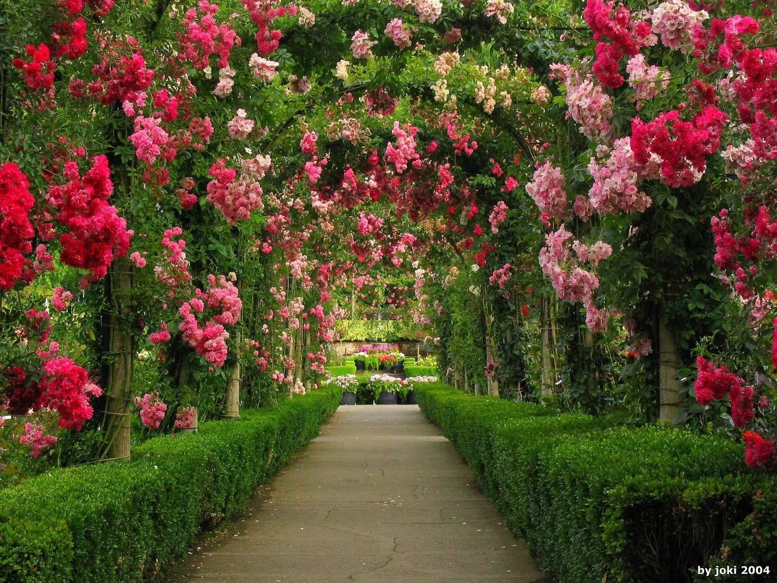

Slide 2
স্বাগতম

Slide 3
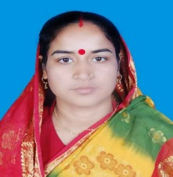
পরিচিতি
মনিকা রানী তালুকদার
সহকারী শিক্ষক
মিরপুর বালিকা উচ্চ বিদ্যালয় ও কলেজ
বাহুবল হবিগঞ্জ
সপ্তম শ্রেনী
সপ্তম অধ্যায়
আদর্শ জীবনচরিত

Slide 4
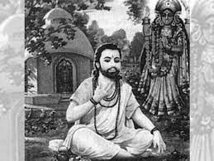
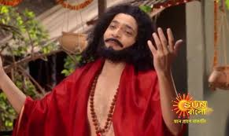
নিচের ছবিগুলো লক্ষ কর

Slide 5
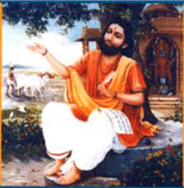
আজকের পাঠ
রামপ্রসাদ

Slide 6
শিখন ফল
১। রামপ্রসাদের পরিচয় বলতে পারবে।
২। জমিদার দুর্গাচরন রাম্প্রসাদকে কেন সম্মন দেখলেন তা ব্যাখা করতে পারবে।

Slide 7
পরিচয়
১৯৭১ সালে আশ্বিন মাসে রামপ্রসাদের জন্ম। গ্রাম হালিশহর । পিতা রাম নাম সেন ।মাতা সর্বেশ্বরী দেবী ।
স্ত্রীর নাম শর্বানী দেবী।

Slide 8
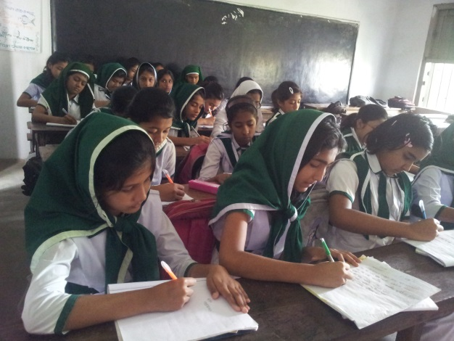
একক কাজ
রামপ্রসাদের মায়ের নাম কী?

Slide 9
জমিদার রামপ্রসাদকে কাজ দিল হিসেব-নিকেশএ রাখা।কিন্তু তার মনে সবসময় মায়ের চিন্তা। তাই হিসেবের খাতায় শ্যামা সঙ্গীত রচনা করে চললেন।

Slide 10
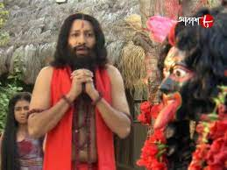
দলের কাজ
রামপ্রসাদের গান গুলো কী গান নামে পরিচিত ?

Slide 11
বাড়ীর কজ
রামপ্রসাদেকে মাতৃসাধক রামপ্রসাদ বলা হয়
কথাটি বুঝিয়ে লেখ।

Slide 12
ধন্যবাদ

